Slide 1
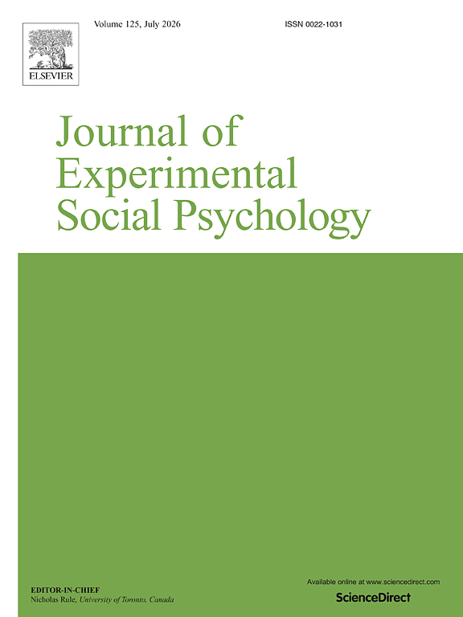
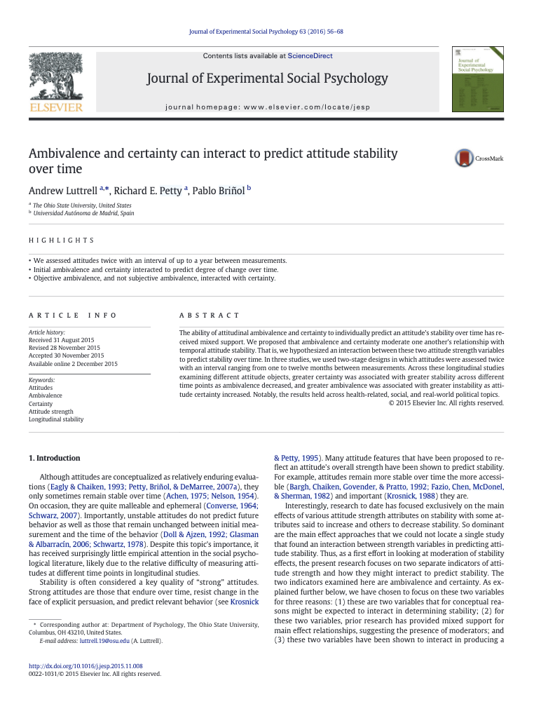
对Luttrell JeSP_2016_rjb 可重复性研究
Replication of a Research
汇报人：周乐尔
Ambivalence and certainty
can interact to predict
attitude stability over time

Slide 2

Introduction
你觉得，那个AI怎么样啊？
attitude
stability

Slide 3
Introduction
AI好，AI妙
我用不用AI呢
主观矛盾性
Subjective Ambivalence
呵呵，不怎么样
能用就先用着呗
attitude
客观矛盾性
Objective Ambivalence
事已至此先睡觉吧
AI好，但AI有时也坏坏
我对AI立场坚定
态度确定性
Certainty

Slide 4
Introduction
AI好，AI妙
我对AI立场坚定
态度稳定
低客观矛盾性
高确定性
AI好，AI坏
我对AI立场坚定
态度不稳定
高客观矛盾性
高确定性
VS
主观矛盾性
Study1
有机食品
Study2
酒精
Study3
总统候选人
Notes:
理论上矛盾性低、确定性高应带来更高稳定性，但实证支持不一，提示可能存在调节变量（moderator）。为此，作者提出矛盾性与确定性会交互影响稳定性：客观矛盾性（objective ambivalence）反映正负评价并存的结构，确定性是对自身态度的元认知（meta-cognitive）确信感（sense of validity）；确定性会放大当前激活评价的影响力，因此在矛盾性高时，高确定性反而放大评价波动，导致更不稳定，而在矛盾性低时，高确定性则巩固一致评价，增强稳定性。研究还区分客观与主观矛盾性（subjective ambivalence），并将态度极端性（extremity）作为协变量（covariate），最终通过多项纵向研究（longitudinal study）检验这一交互作用（interaction）。

Slide 5
Methods
态度：Semantic Differential Scale
态度确定性： Petrocelli et al. (2007)的量表
客观矛盾性：Kaplan‘s (1972)的量表分别评正/负想法，使用 Similarity-Intensity Model 公式计算：[(P + N)/2] - |P - N| ）
主观矛盾性：Priester & Petty (1996) 的量表
因变量：态度稳定性，取两次态度差值，abs(attT2 - attT1)
协变量：态度极端性，T1态度与中间值差值，abs(attT1 - 4)
1个月/1年/大选后
Study3修改态度评分级别；修改客观矛盾性测量对人格特质的评分；删除主观矛盾性测量
同阶段1态度
Notes:
根据论文，三个实验的流程简述如下：
---
### **实验1（有机食品）**
- **时间间隔**：1个月
- **流程**：
1. 时间1：大学生在线填写问卷，测量对有机食品的态度（3个语义差异项）、态度确定性（7项量表）、客观与主观矛盾性。
2. 时间2：1个月后再次测量对有机食品的态度。
- **因变量**：时间1与时间2态度得分的绝对差值（稳定性）。
---
### **实验2（酒精）**
- **时间间隔**：1年
- **流程**：
1. 时间1：测量对酒精的态度、确定性、客观与主观矛盾性（同实验1的问卷）。
2. 时间2：1年后再次测量对酒精的态度。
- **因变量**：态度稳定性（同实验1）。
---
### **实验3（总统候选人——米特·罗姆尼）**
- **时间间隔**：选举前4-8周 至 选举后1周内
- **流程**：
1. 时间1（大选前4-8周）：在实验室测量对罗姆尼的态度（9点语义差异项）、态度确定性（3项自信/确信）、客观矛盾性（通过正面与负面人格特质评分计算，如诚实/不诚实等）。
2. 时间2（大选结束后次日发邮件，开放1周）：再次测量对罗姆尼的态度。
- **因变量**：态度稳定性（同前）。
---
三个实验的核心流程一致：**时间1测量态度、确定性、矛盾性 → 间隔一段时间 → 时间2再次测量态度 → 计算稳定性**，只是态度对象、间隔时长和矛盾性测量方式略有差异。

Slide 6
Introduction
attitude
accessibility
importance
……
stability
moderator
客观矛盾性
（objective ambivalence）
主观矛盾性
（subjective ambivalence）
ambivalence
高确定性
低确定性
certainty
高确定性
低确定性
Notes:
在Introduction中，作者从态度（attitude）的定义出发，指出态度虽被视为相对持久的评价（relatively enduring evaluation），但实际常常不稳定（unstable），而不稳定会削弱态度对行为（behavior）的预测力，
因此稳定性（stability）是“强态度（strong attitude）”的关键指标之一。以往研究主要关注态度强度（attitude strength）变量的主效应（main effect），例如态度可及性（accessibility）和重要性（importance）越高则稳定性越强，但聚焦于矛盾性（ambivalence）和确定性（certainty）时，结果却不一致（inconsistent）：理论上矛盾性低、确定性高应带来更高稳定性，但实证支持不一，提示可能存在调节变量（moderator）。为此，作者提出矛盾性与确定性会交互影响稳定性：客观矛盾性（objective ambivalence）反映正负评价并存的结构，确定性是对自身态度的元认知（meta-cognitive）确信感（sense of validity）；确定性会放大当前激活评价的影响力，因此在矛盾性高时，高确定性反而放大评价波动，导致更不稳定，而在矛盾性低时，高确定性则巩固一致评价，增强稳定性。研究还区分客观与主观矛盾性（subjective ambivalence），并将态度极端性（extremity）作为协变量（covariate），最终通过多项纵向研究（longitudinal study）检验这一交互作用（interaction）。

Slide 7
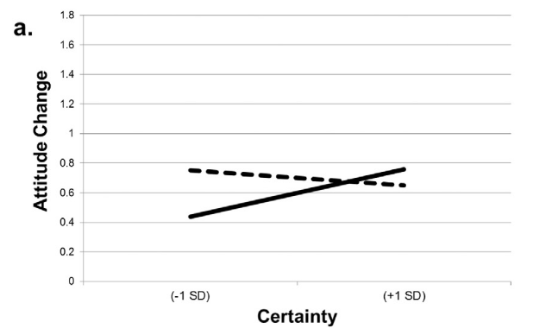
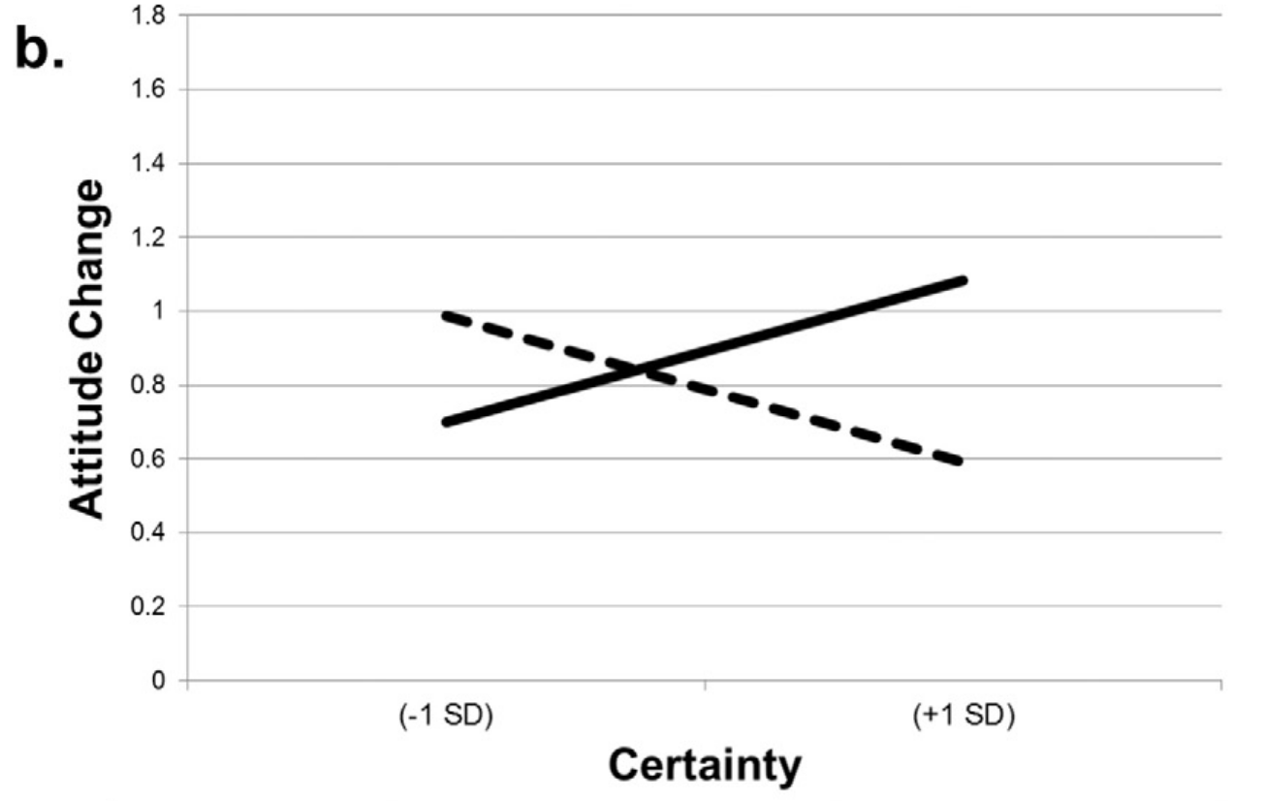
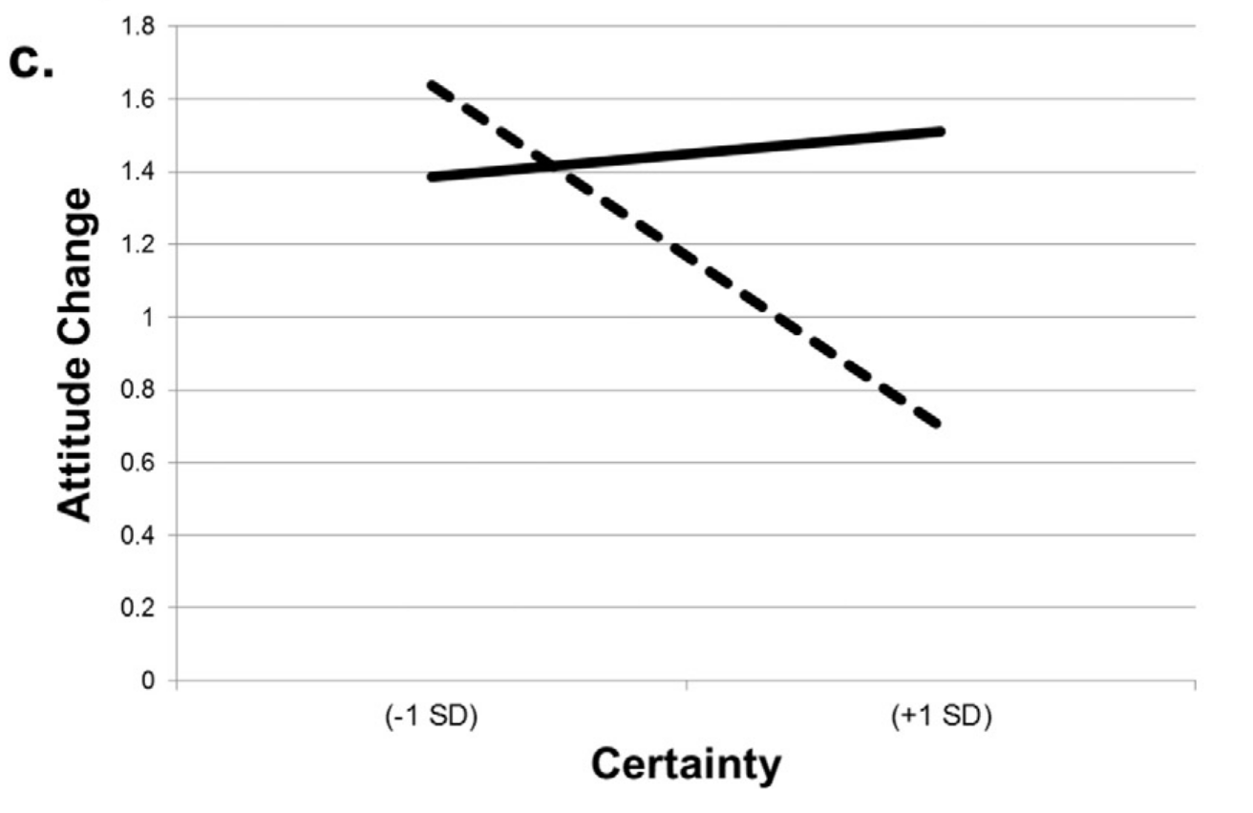
results
Study1
Study2
Study3
在控制了态度极端值之后，三个研究中的交互项（Certainty × Ambivalence）全部显著。
Study1（有机食品）：B=.04,t(169)=2.28,p=.02
Study2（酒精）：B=.07,t(130)=3.42,p<.001
Study3（总统候选人）：B=.26,t(99)=2.38,p=.02
联合分析（Combined Analysis）中将三个研究数据合并后（N=413），交互项极其稳健（B=.23,p<.001），且不依赖于具体的研究对象。

Slide 8
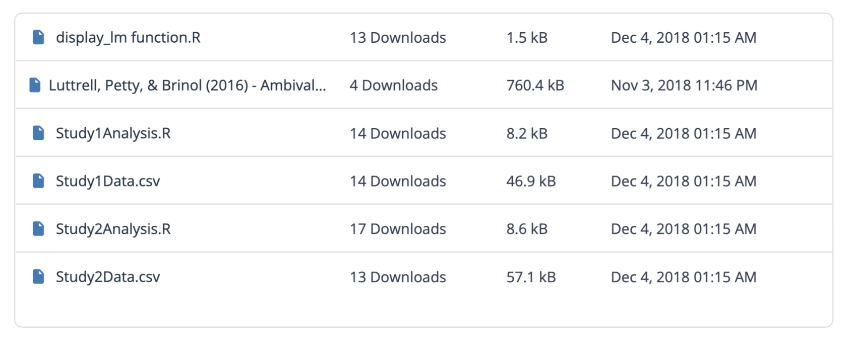
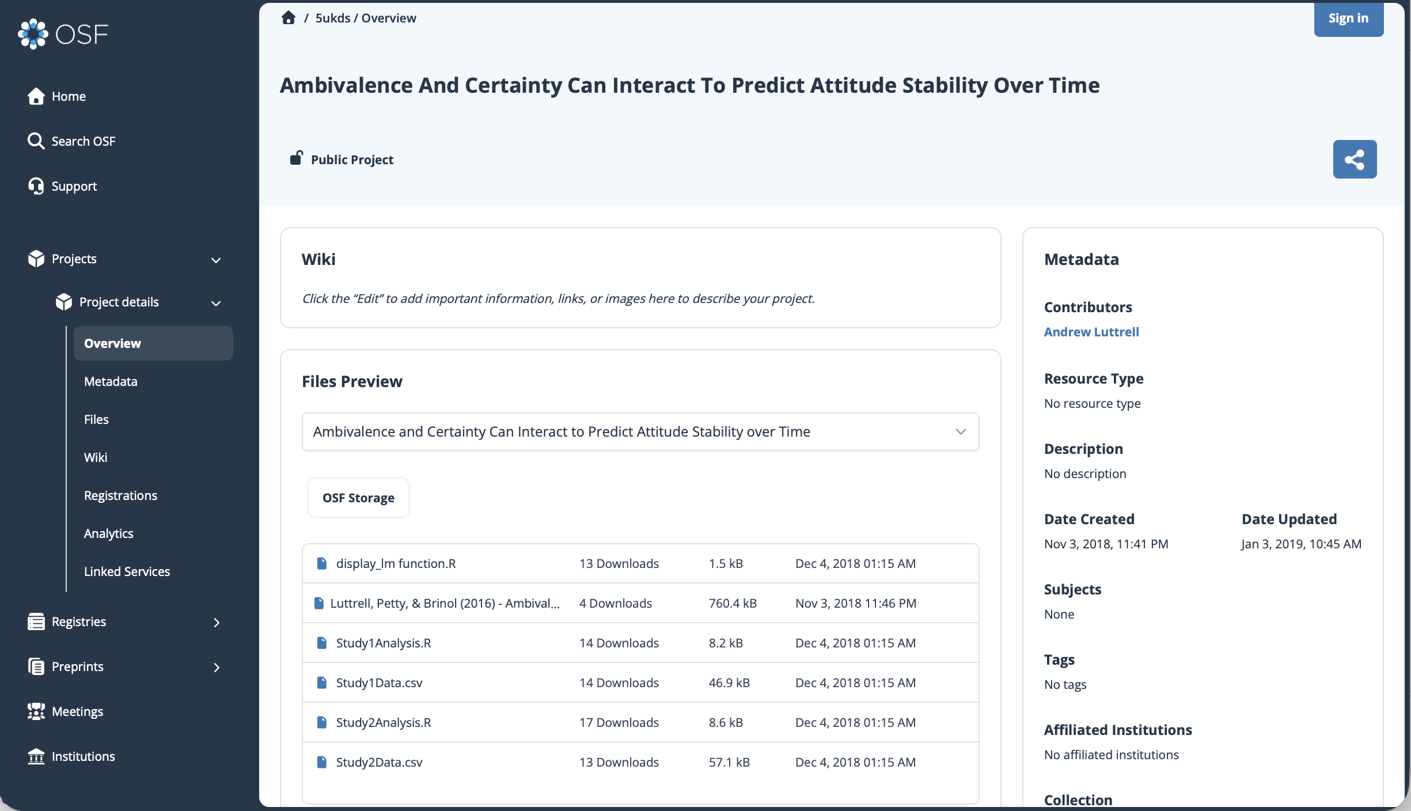
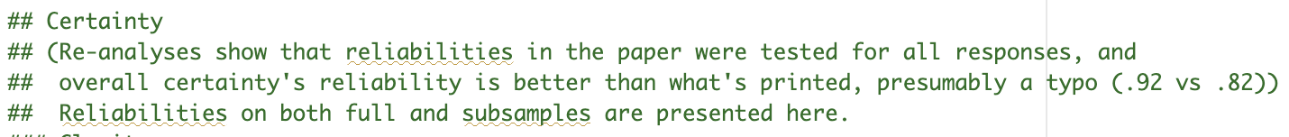
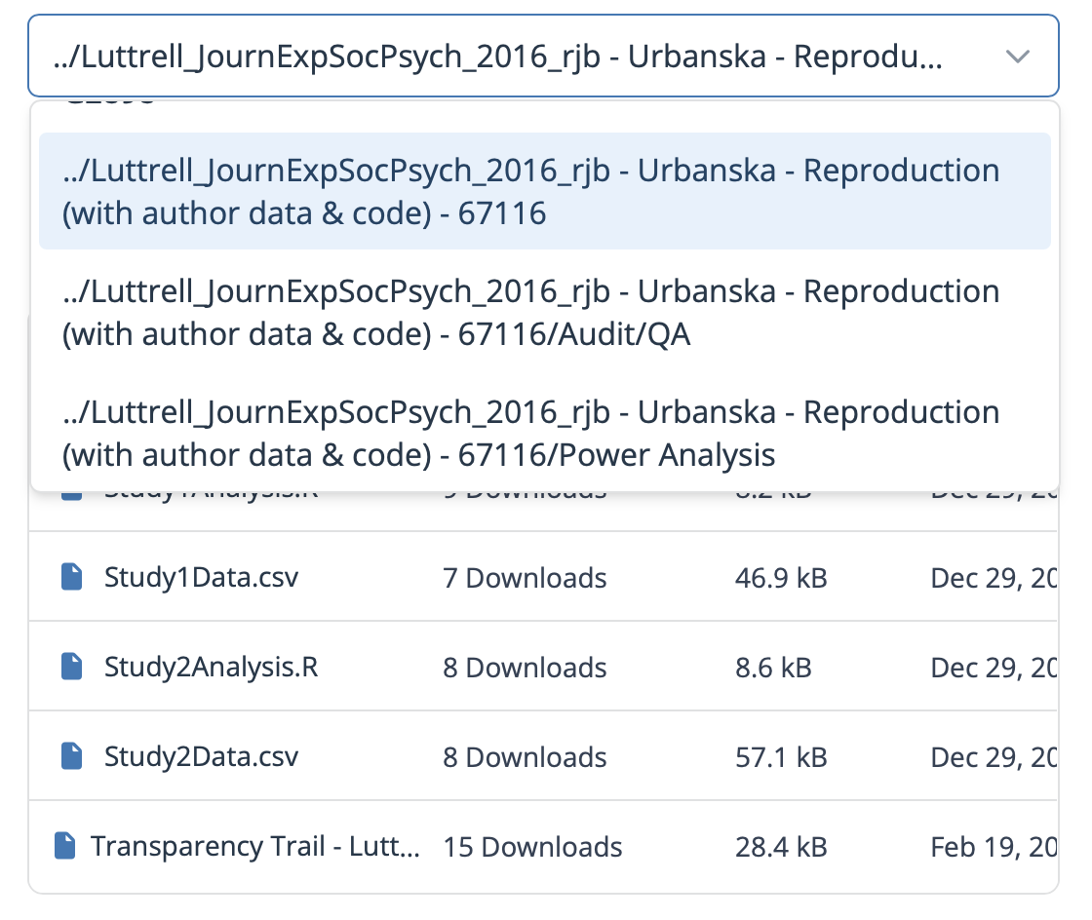

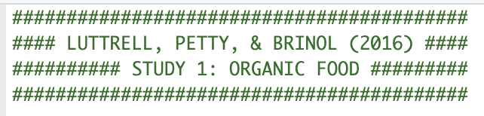
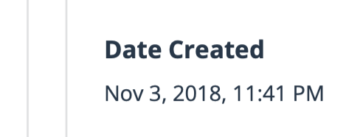
Replication
0、数据来源

Slide 9
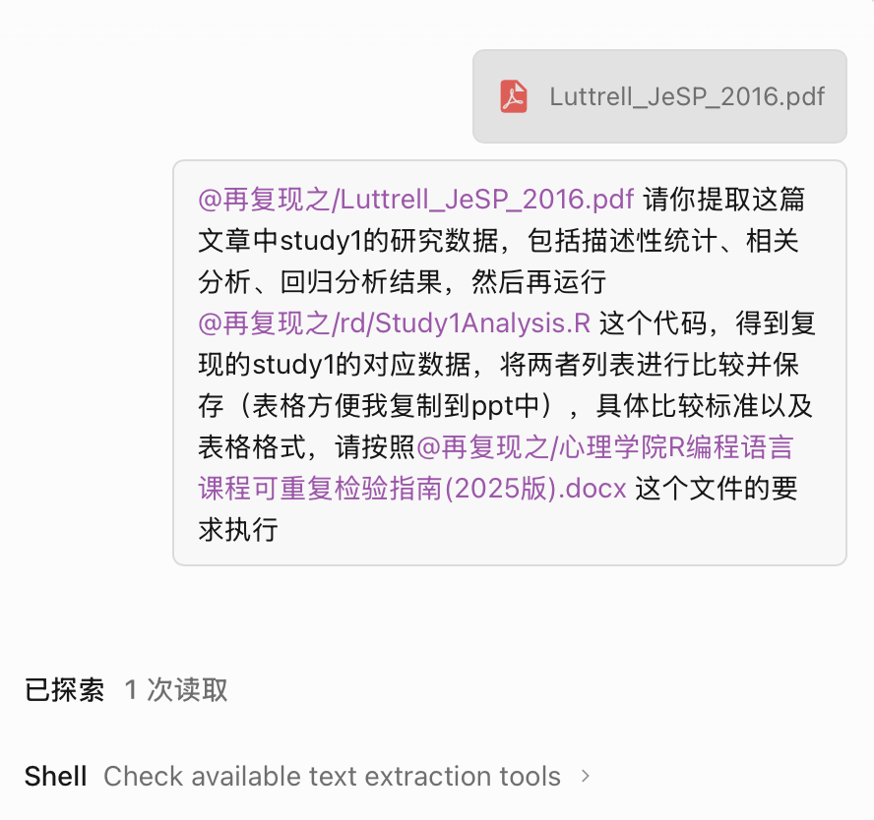
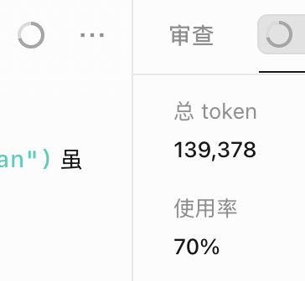
Replication
0、AI老师请就位
OpenCode Desktopv1.3.7
DeepSeek V4 Flash Free

Slide 10
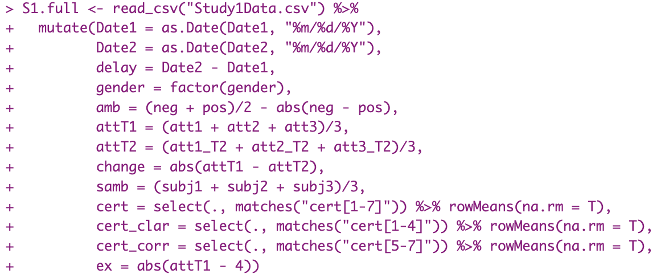
Replication
0、数据导入
<客观矛盾性
态度均值
<态度稳定性
<主观矛盾性
确定性均值
<态度极端性

Slide 11
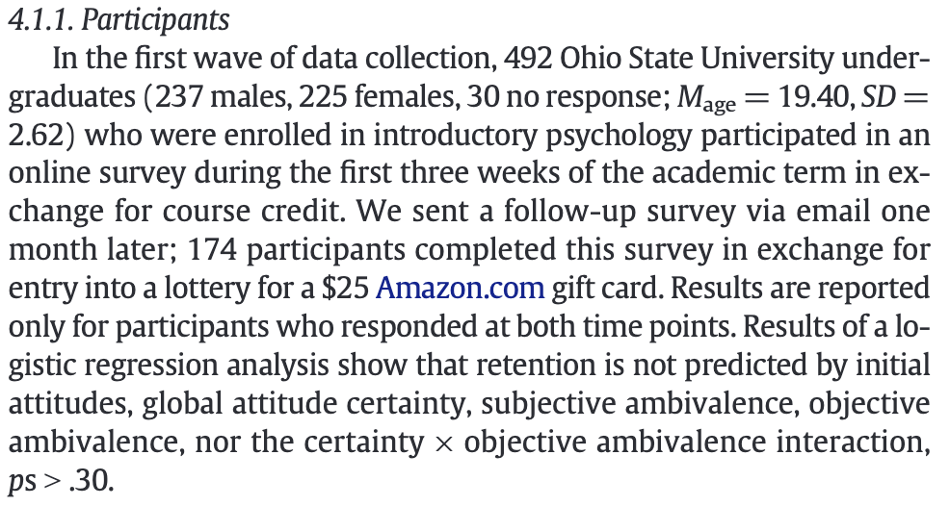
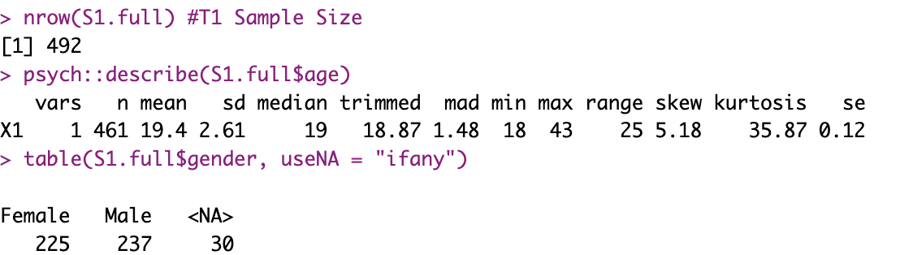
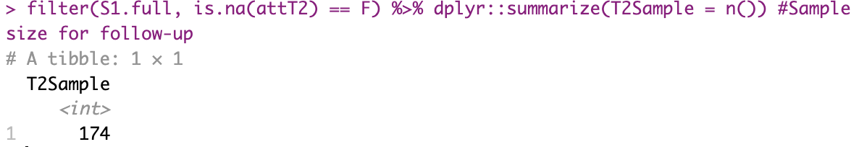
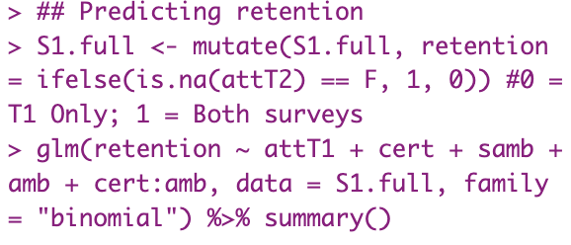
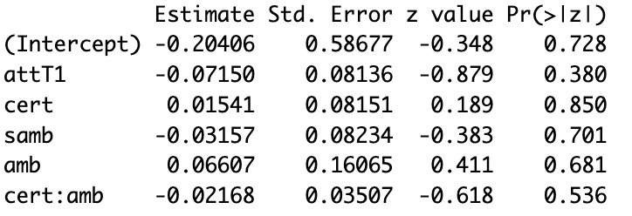
Replication
1、METHODS数据处理
数据筛选

Slide 12
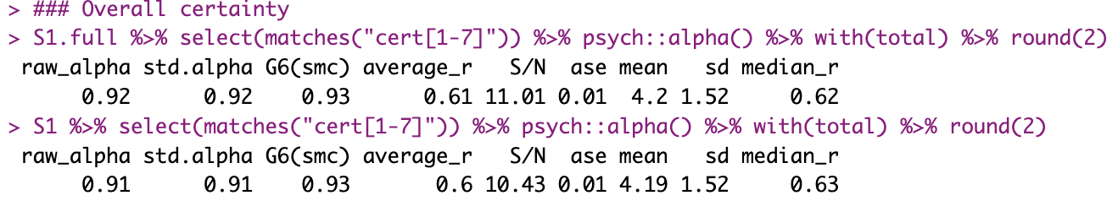
Replication
1、METHODS数据处理
信度计算
原始数据
剔除后数据
量表/维度 | 原文报告 | S1计算 | S1full计算
态度（T1） | α = .90 | α = .90 | (α = .92)
态度（T2） | α = .92 | α = .92 | (α = .92)
确定性-清晰度 | α = .94 | α = .93 | α = .94
确定性-正确性 | α = .82 | α = .80 | α = .82
总体确定性 | α = .82 | α = .91 | α = .92
主观矛盾性 | α = .71 | α = .71 | (α = .73)

Slide 13
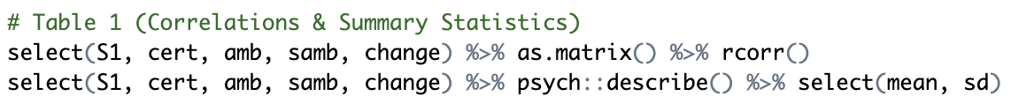
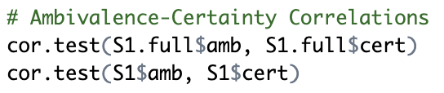
Replication
2、Results数据分析
相关和描述性统计
相关系数对 | r_原 | r_复 | δ_r(%) | p_原 | p_复 | 推论 | 评级
cert-amb | -0.4 | -0.4 | 0 | <.001 | <.001 | 一致 | 完全一致
cert-samb | -0.36 | -0.36 | 0 | <.001 | <.001 | 一致 | 完全一致
amb-samb | 0.5 | 0.5 | 0 | <.001 | <.001 | 一致 | 完全一致
cert-cha | -0.03 | -0.03 | 0 | 0.67 | 0.67 | 一致 | 完全一致
amb-cha | 0.05 | 0.05 | 0 | 0.48 | 0.48 | 一致 | 完全一致
samb-cha | 0.01 | 0.01 | 0 | 0.87 | 0.87 | 一致 | 完全一致
cert-amb (full) | -0.36 | -0.36 | 0 | <.001 | <.001 | 一致 | 完全一致
变量 | N_原 | N_复 | Mean_原 | Mean_复 | δ_M(%) | SD_原 | SD_复 | δ_SD(%) | 评级
cert | 174 | 174 | 4.19 | 4.19 | 0 | 1.52 | 1.52 | 0 | 完全一致
amb | 174 | 174 | 0.89 | 0.89 | 0 | 1.86 | 1.86 | 0 | 完全一致
samb | 174 | 174 | 2.78 | 2.78 | 0 | 1.32 | 1.32 | 0 | 完全一致
change | 174 | 174 | 0.61 | 0.61 | 0 | 0.59 | 0.59 | 0 | 完全一致

Slide 14
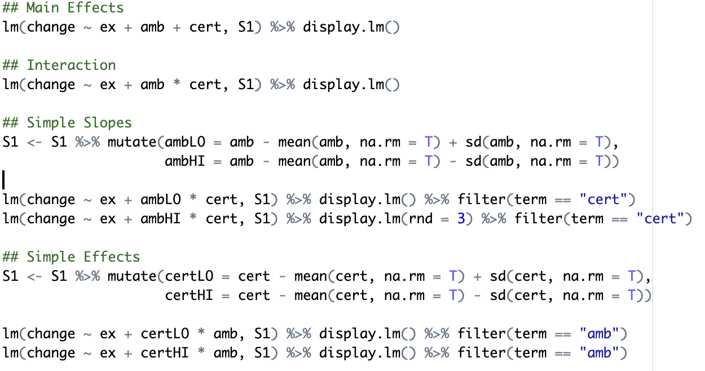
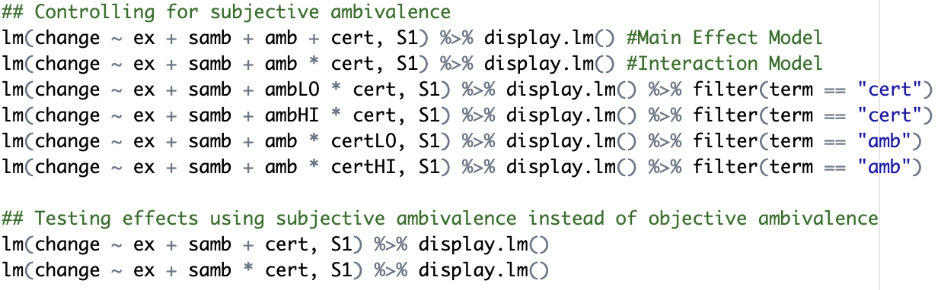
Replication
2、Results数据分析
回归分析
主效应模型
加入交互项
简单斜率分析
尝试samb模型

Slide 15
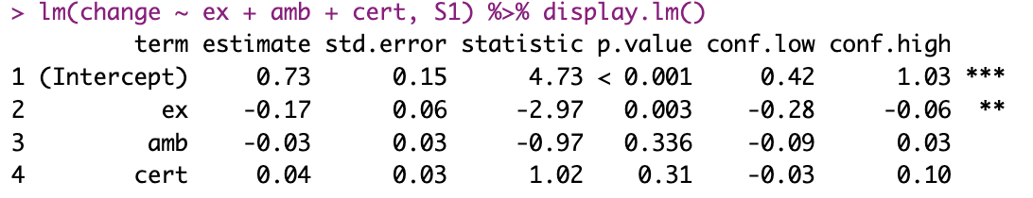
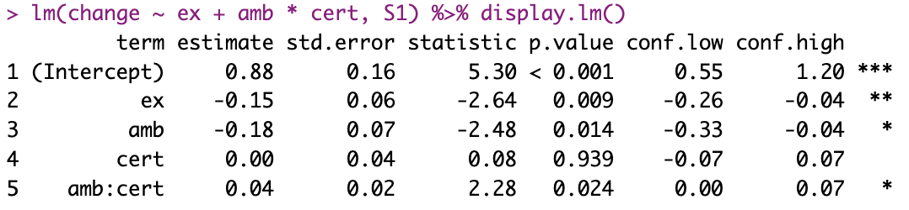
Replication
2、Results数据分析
主效应&交互
分析 | 效应 | 统计量 | 原值 | 复现值 | δ(%) | 推论 | 评级
主效应 | Extremity-B | B | -0.17 | -0.17 | 0 | 一致 | 完全一致
 | Extremity-t | t | -2.97 | -2.97 | 0 | 一致 | 完全一致
 | Extremity-p | p | 0.003 | 0.003 | 0 | 一致 | 完全一致
主效应 | Amb (ns) | — | ns(p>.30) | ns(p=.336) | N/A | 一致 | 无法比较
主效应 | Cert (ns) | — | ns(p>.30) | ns(p=.310) | N/A | 一致 | 无法比较
交互效应 | amb×cert-B | B | 0.04 | 0.04 | 0 | 一致 | 完全一致
 | amb×cert-t | t | 2.28 | 2.28 | 0 | 一致 | 完全一致
 | amb×cert-p | p | 0.02 | 0.02 | 0 | 一致 | 完全一致

Slide 16
Replication
2、Results数据分析
简单效应
分析 | 效应 | 统计量 | 原值 | 复现值 | δ(%) | 推论 | 评级
简单斜率 | cert*LowAmb-B | B | -0.03 | -0.03 | 0 | 一致 | 完全一致
 | cert*LowAmb-t | t | -0.74 | -0.74 | 0 | 一致 | 完全一致
 | cert*LowAmb-p | p | 0.46 | 0.46 | 0 | 一致 | 完全一致
简单斜率 | cert*HighAmb-B | B | 0.11 | 0.105 | 0 | 一致 | 完全一致
 | cert*HighAmb-t | t | 2.3 | 2.30 | 0 | 一致 | 完全一致
 | cert*HighAmb-p | p | 0.02 | 0.02 | 0 | 一致 | 完全一致
简单效应 | amb*LowCert-B | B | -0.08 | -0.08 | 0 | 一致 | 完全一致
 | amb*LowCert-t | t | -2.21 | -2.21 | 0 | 一致 | 完全一致
 | amb*LowCert-p | p | 0.03 | 0.03 | 0 | 一致 | 完全一致
简单效应 | amb*HighCert-B | B | 0.03 | 0.03 | 0 | 一致 | 完全一致
 | amb*HighCert-t | t | 0.75 | 0.75 | 0 | 一致 | 完全一致
 | amb*HighCert-p | p | 0.45 | 0.453 | 0 | 一致 | 完全一致

Slide 17
Replication
2、Results数据分析
samb模型
分析 | 效应 | 统计量 | 原值 | 复现 | δ% | 推论 | 评级
控制samb | amb*cert-p | p | 仍显著 | 0.018 | N/A | 一致 | 无法比较
主效应 | Samb(ns) | — | ns(ps>.12) | ns(p=.277) | N/A | 一致 | 无法比较
替代模型 | samb*cert-p | p | >.12 | 0.125 | N/A | 一致 | 无法比较
amb交互模型加入samb作为协变量（change ~ ex + samb + amb * cert）
samb主效应模型（ change ~ ex + samb + cert）
samb交互模型（change ~ ex + samb * cert）

Slide 18
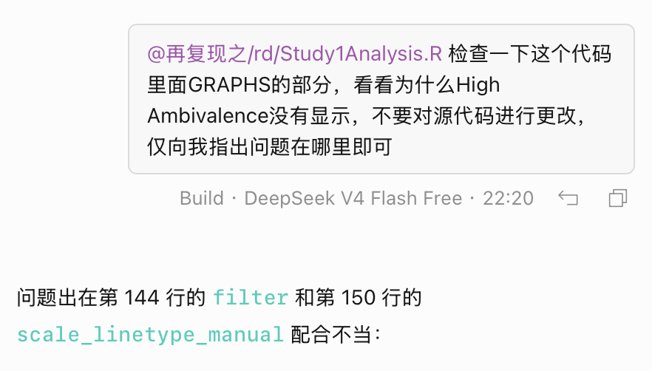
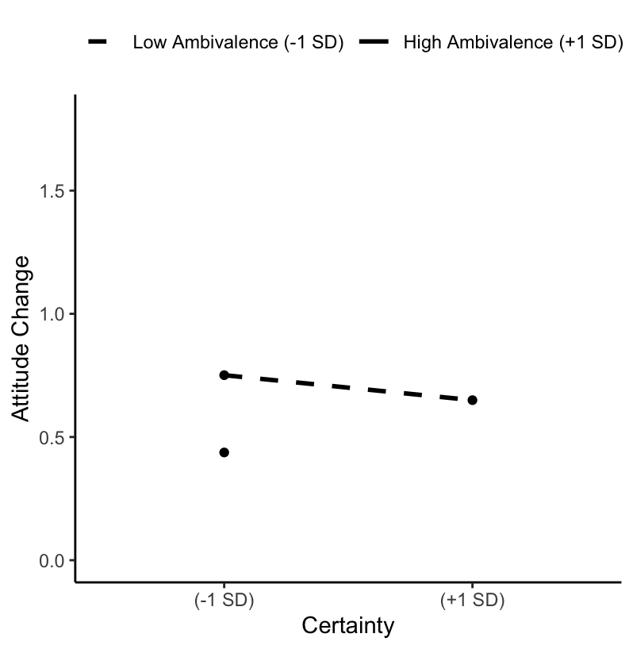
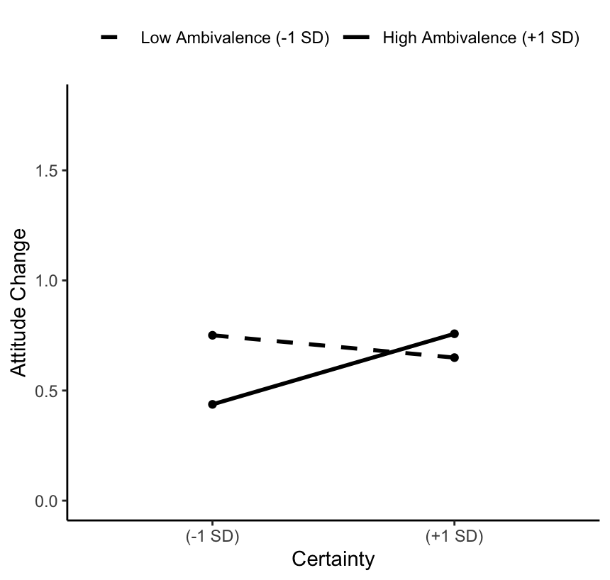
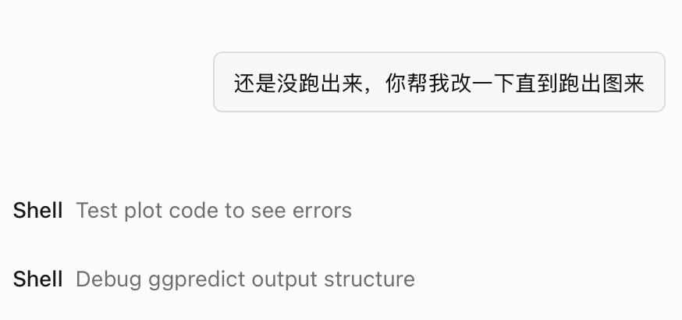
Replication
3、GRAPHS

Slide 19
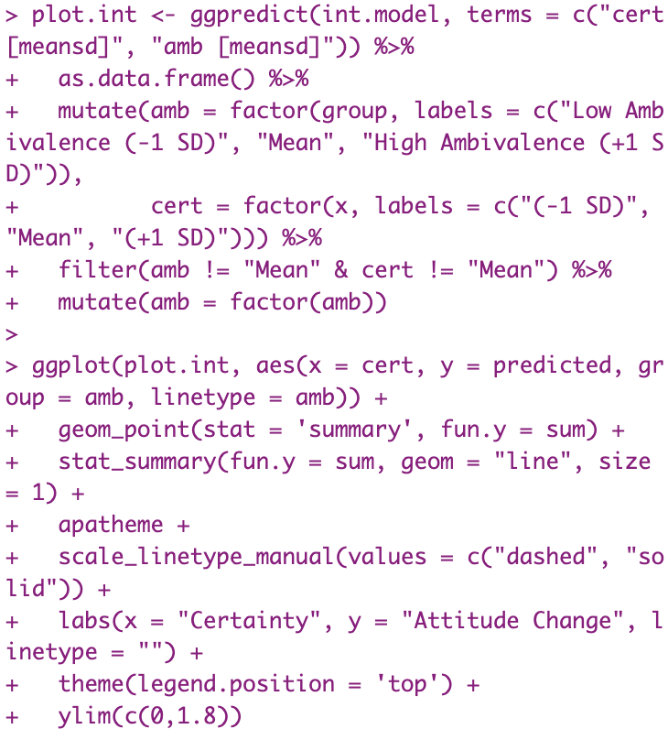
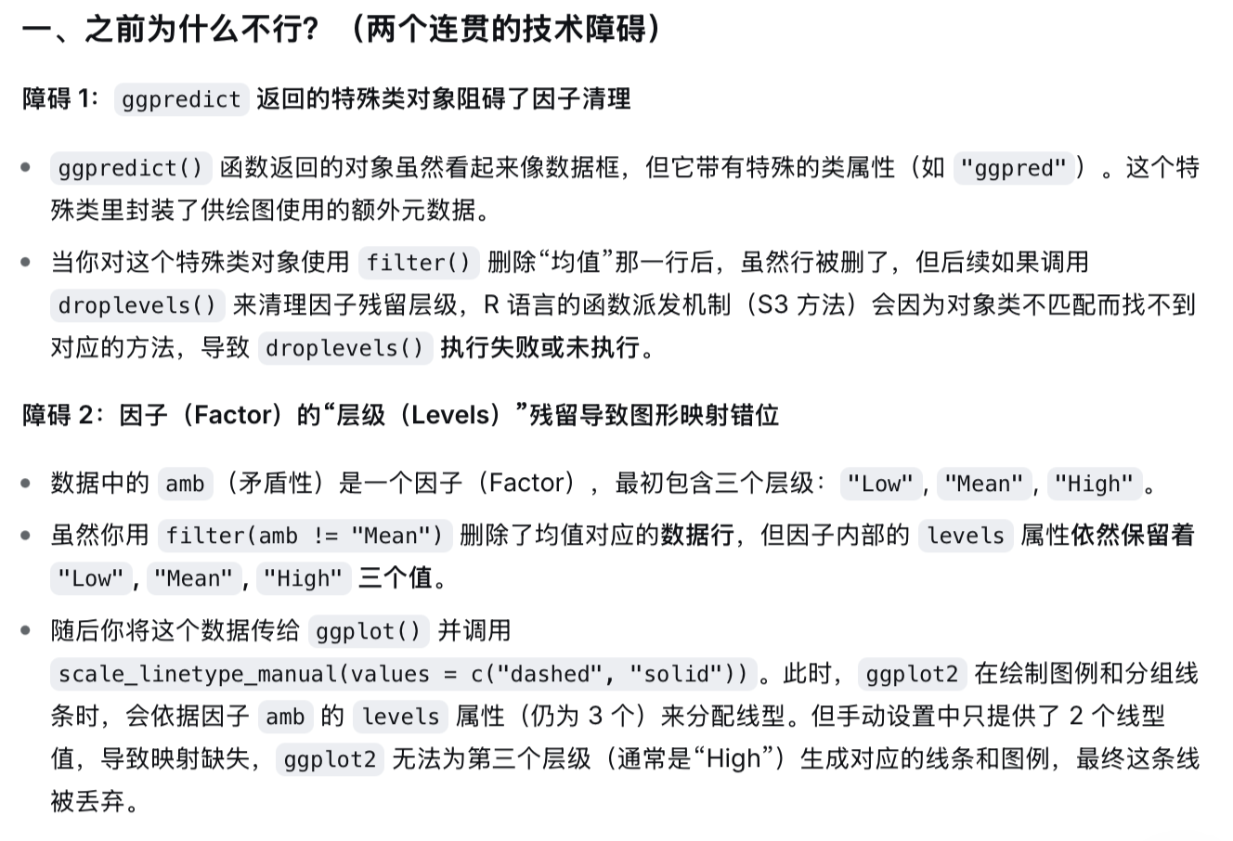
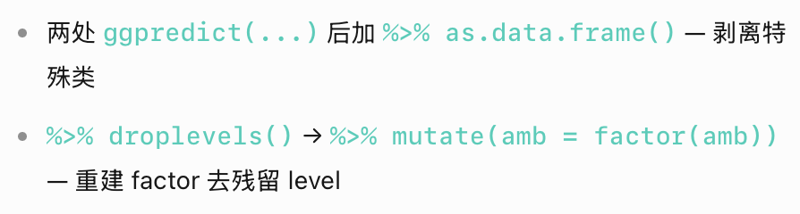
Replication
3、GRAPHS

Slide 20
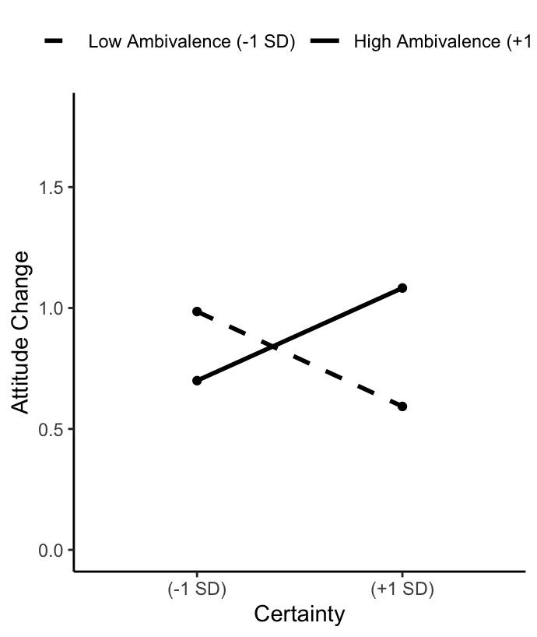
Replication
4、study2……
分析 | 效应 | 统计量 | 原值 | 复现 | δ% | 推论 | 评级
主效应 | Extremity-B | B | 0.31 | 0.31 | 0 | 一致 | 完全一致
主效应 | Extremity-t | t | 4.21 | 4.21 | 0 | 一致 | 完全一致
主效应 | Extremity-p | p | <.001 | <.001 | 0 | 一致 | 完全一致
主效应 | Amb-B | B | 0.06 | 0.06 | 0 | 一致 | 完全一致
主效应 | Amb-t | t | 1.56 | 1.56 | 0 | 一致 | 完全一致
主效应 | Amb-p | p | 0.12 | 0.121 | N/A | 一致 | 舍入偏差
主效应 | Cert(ns) | 综合 | ns(p=.99) | ns(p=.993) | N/A | 一致 | 无法比较
主效应 | Samb(ns) | 综合 | N/R | ns(p=.816) | N/A | 无法比较 | 无法比较
交互 | amb×cert-B | B | 0.07 | 0.07 | 0 | 一致 | 完全一致
交互 | amb×cert-t | t | 3.42 | 3.42 | 0 | 一致 | 完全一致
交互 | amb×cert-p | p | <.001 | <.001 | 0 | 一致 | 完全一致
替代模型 | samb×cert-p | p | 0.25 | 0.248 | N/A | 一致 | 无法比较
控制samb | amb×cert-p | p | 仍显著 | <.001 | N/A | 一致 | 无法比较
简单斜率 | cert*LowAmb-B | B | -0.14 | -0.14 | 0 | 一致 | 完全一致
简单斜率 | cert*LowAmb-t | t | -2.35 | -2.35 | 0 | 一致 | 完全一致
简单斜率 | cert*LowAmb-p | p | 0.02 | 0.021 | N/A | 一致 | 舍入偏差
简单斜率 | cert*HighAmb-B | B | 0.14 | 0.14 | 0 | 一致 | 完全一致
简单斜率 | cert*HighAmb-t | t | 2.32 | 2.32 | 0 | 一致 | 完全一致
简单斜率 | cert*HighAmb-p | p | 0.02 | 0.022 | N/A | 一致 | 舍入偏差
简单效应 | amb*HighCert-B | B | 0.13 | 0.13 | 0 | 一致 | 完全一致
简单效应 | amb*HighCert-t | t | 3.12 | 3.12 | 0 | 一致 | 完全一致
简单效应 | amb*HighCert-p | p | 0.002 | 0.002 | 0 | 一致 | 完全一致
简单效应 | amb*LowCert-B | B | -0.08 | -0.08 | 0 | 一致 | 完全一致
简单效应 | amb*LowCert-t | t | -1.42 | -1.42 | 0 | 一致 | 完全一致
简单效应 | amb*LowCert-p | p | 0.16 | 0.158 | N/A | 一致 | 舍入偏差
评估项目 | 数量(N) | 百分比(%)
完全一致 (δ = 0%) | 33 | 94.29%
次要偏差 (0 < δ < 10%) | 1 | 2.86%
主要偏差 (δ≥10%) | 0 | 0.0%
无法比较 | 1 | 2.86%
总计 | 35 | 100%
相关对 | r原 | r复 | δ_r% | p原 | p复 | 推论 | 评级
cert-amb | -0.25 | -0.25 | 0 | <.001 | 0.004 | 一致 | 完全一致
cert-samb | -0.53 | -0.53 | 0 | <.001 | <.001 | 一致 | 完全一致
amb-samb | 0.38 | 0.37 | 2.63 | <.001 | <.001 | 一致 | 次要偏差
cert-change | 0.11 | 0.11 | 0 | 0.23 | 0.2252 | 一致 | 完全一致
amb-change | -0.08 | -0.08 | 0 | 0.38 | 0.379 | 一致 | 完全一致
samb-change | -0.19 | -0.19 | 0 | 0.03 | 0.0304 | 一致 | 完全一致
cert-amb(全N=545) | -0.29 | -0.29 | 0 | <.001 | <.001 | 一致 | 完全一致
变量 | N原 | N复 | Mean原 | Mean复 | δ_Mean% | SD原 | SD复 | δ_SD% | 评级
Certainty | 135 | 135 | 4.68 | 4.68 | 0 | 1.38 | 1.38 | 0 | 完全一致
Obj.Ambivalence | 135 | 135 | 1.66 | 1.66 | 0 | 1.89 | 1.89 | 0 | 完全一致
Subj.Ambivalence | 135 | 135 | 2.94 | 2.94 | 0 | 1.49 | 1.49 | 0 | 完全一致
Attitude Change | 135 | 135 | 0.79 | 0.79 | 0 | 0.73 | 0.73 | 0 | 完全一致
推论一致性 | 数量(N) | 百分比(%)
一致 | 35 | 100.0%
不一致 | 0 | 0%
总计 | 35 | 100%

Slide 21
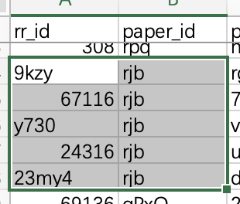
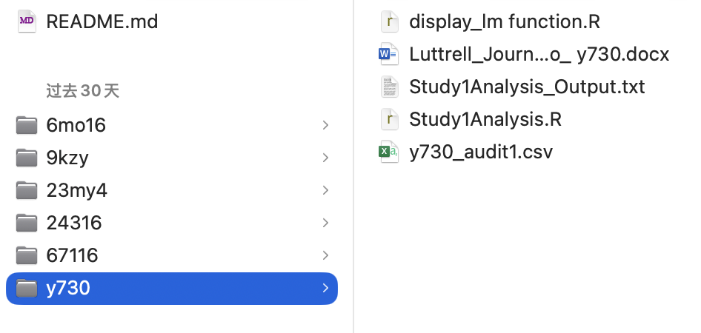
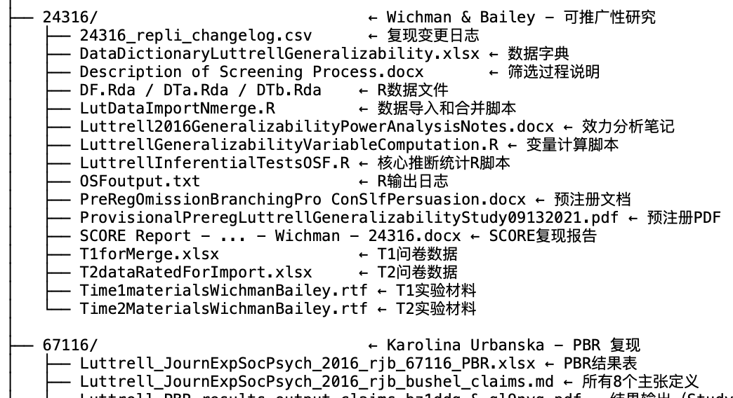
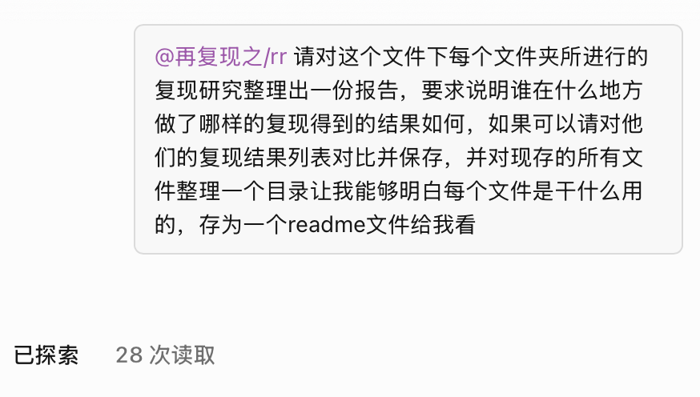
Other Replication

Slide 22
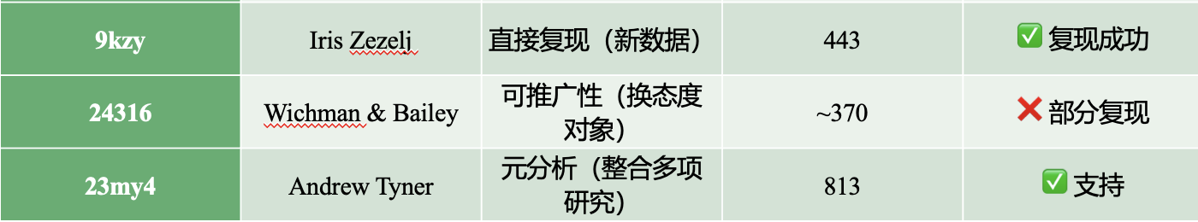
Other Replication
复现ID | 复现者 | 复现类型 | 样本量 | 复现情况
y730 | Angela Somo | PBR（原代码重跑） | 174 | ✅ 精确复现
67116 | Karolina Urbanska | PBR（原代码重跑） | 174 | ✅ 精确复现
9kzy | Iris Zezelj | 直接复现（新数据） | 443 | ✅ 复现成功
24316 | Wichman & Bailey | 可推广性（换态度对象） | ~370 | ❌ 部分复现
23my4 | Andrew Tyner | 元分析（整合多项研究） | 813 | ✅ 支持

Slide 23
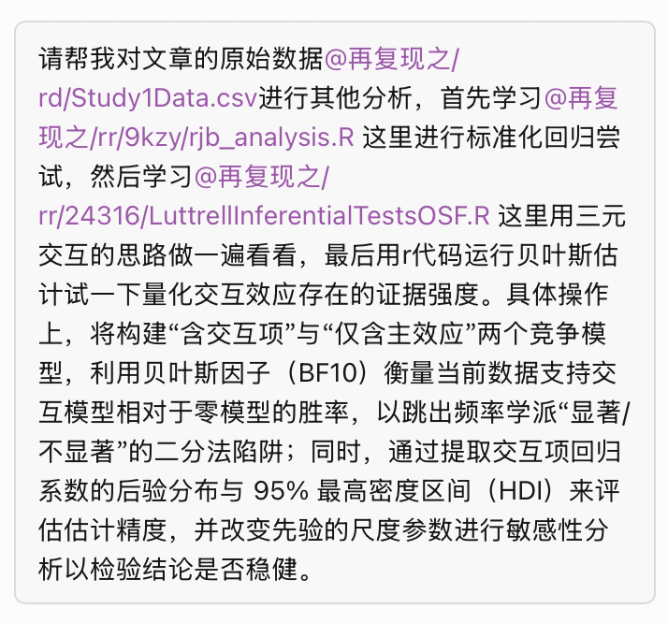
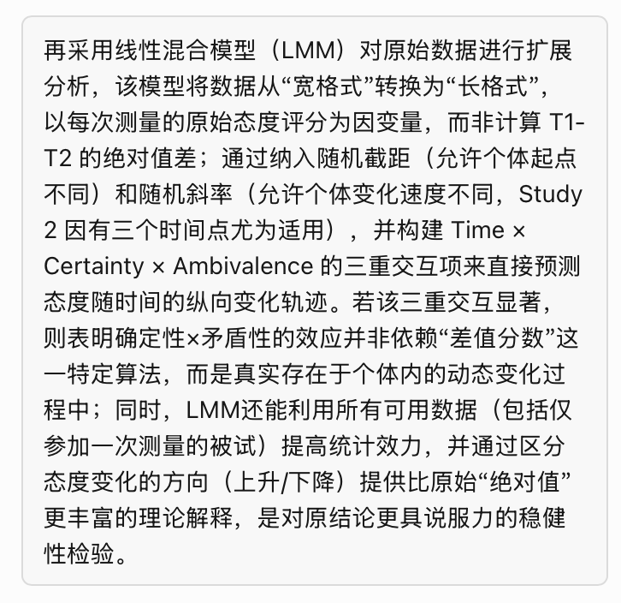
Other Replication
9kyz
大规模直接复现
24316
可推广性研究
23my4
元分析整合
方法：复现原始方法——有机食品态度，两次测量，层次回归
被试：n = 443
结果：方向与原始结果一致。效果量在原始报告的5%以内，精确复现成功
方法：采用三项交互模型检验 certainty × ambivalence × T1 attitude 对 T2 attitude 的预测
结果：三项交互结果不显著，可推广性有限，仅在使用特定分析策略（差值分数）才复现成功
方法：将 9kzy和 24316两个独立研究的偏相关效应量进行固定效应元分析
结果：聚合效应量 r = 0.163 (SE = 0.035, z = 4.67, p < .001)，总样本 n = 813，元分析结果支持原始研究中交互效应的存在
标准化回归
三项交互分析
贝叶斯因子

Slide 24
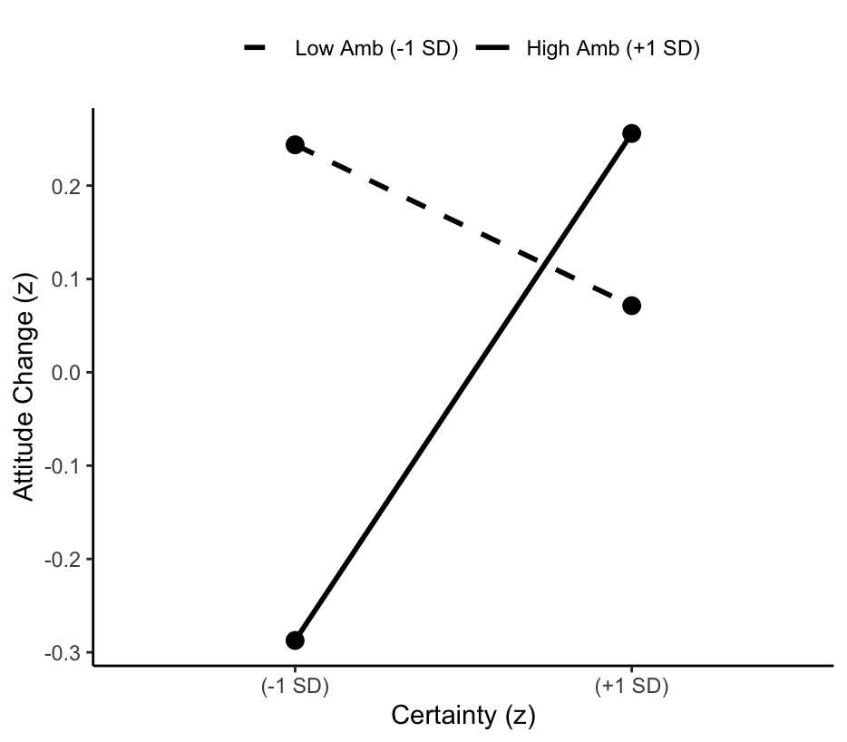
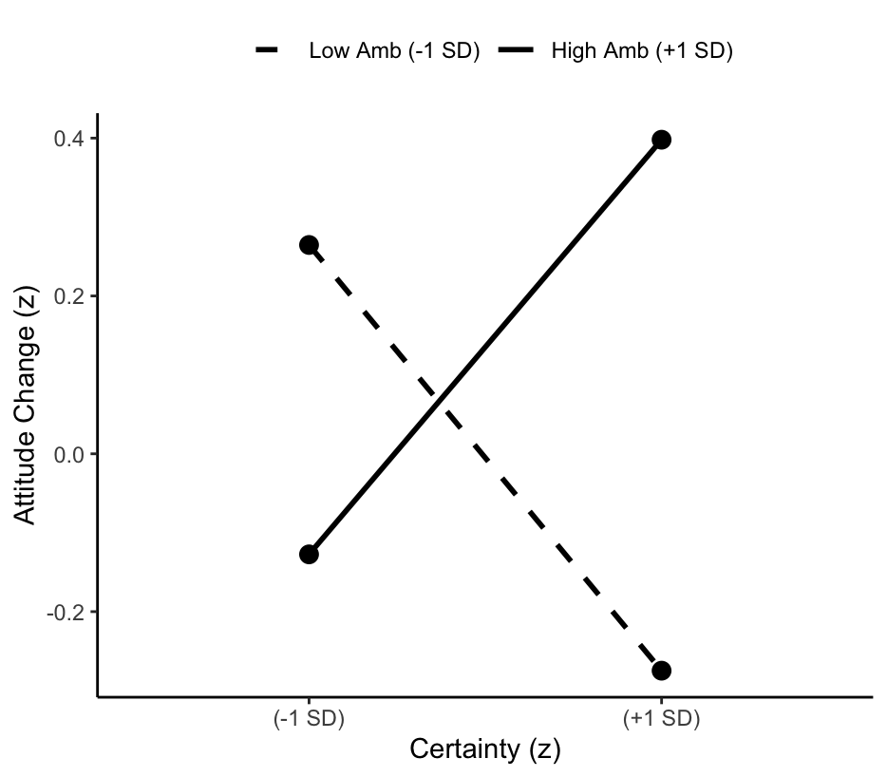
Other Replication
1、标准化回归
Study | Model | Predictor | N | beta | t | p | R² | Cohen_f² | 推论
1 | 交互模型 | z_cert×z_amb | 174 | 0.1789 | 2.282 | 0.0237 | 0.0806 | 0.0308 | 一致
2 | 交互模型 | z_cert×z_amb | 135 | 0.2662 | 3.418 | < .001 | 0.2028 | 0.0898 | 一致

Slide 25
Other Replication
2、三项交互分析
AI好，AI坏
我对AI立场坚定
态度不稳定
高客观矛盾性
高确定性
取两次态度差值绝对值
AttT2 ~ T1 * Cert * Amb
Attitude ~ Time * Cert * Amb + (1 | ID)
Change ~ Cert * Amb
VS
VS
预测斜率
方向漂移
绝对波动
检验确定性×矛盾性是否改变 T1 对 T2 的预测斜率
确定性和矛盾性让态度随时间朝向某一极发生了系统性漂移
确定性和矛盾性让态度在绝对值上摇摆更大

Slide 26
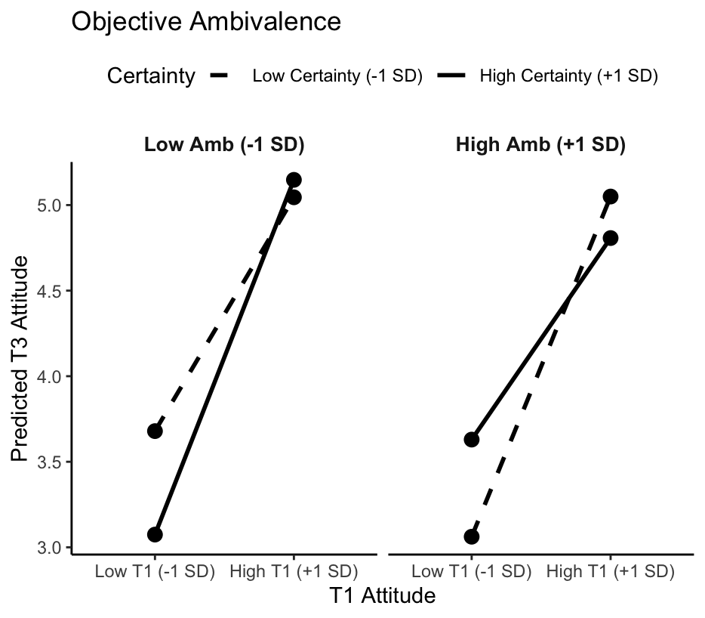
Other Replication
2、三项交互分析
Study | Ambivalence | N | threeway_B | SE | t | p | R²
1 | (ObjAmb) | 174 | 0.0078 | 0.0222 | 0.353 | 0.7247 | 0.6283
1 | (SubAmb) | 174 | -0.0046 | 0.0299 | -0.154 | 0.8777 | 0.6301
2 | (ObjAmb) | 135 | -0.0461 | 0.0218 | -2.115 | 0.0364 | 0.6271
2 | (SubAmb) | 135 | -0.0225 | 0.0277 | -0.812 | 0.4183 | 0.6027
然而三项交互模型含乘积的VIF 极高（>100），且进一步采用 Bootstrap 重抽样（5,000 次）对三项交互系数进行非参数推断。结果显示，客观矛盾三项交互的 95% Bootstrap 百分位置信区间包含0（[-0.086, 0.003]），因而应当审慎解读结果。

Slide 27
Other Replication
2、三项交互分析
在两两交互模型中，时间 × 矛盾性的交互效应显著（B = 0.077, t = 3.008, p = .003），简单斜率显示，在低矛盾性条件下时间斜率近乎为零，而在高矛盾性条件下时间斜率明显为正，表明矛盾性越高的个体，其态度随时间的上升趋势越明显。
在两两交互模型中，时间 × 矛盾性的交互效应显著（B = -0.009, t = -2.912, p = .004），表明矛盾性越高的个体，其态度随时间的下降趋势越明显。确定性 × 矛盾性的交互效应亦高度显著（B = 0.088, t = 3.905, p < .001），提示在个体间水平上，确定性与矛盾性的协同效应不可忽视。
效应 | B | SE | t | p
Time | 0.1356 | 0.0469 | 2.892 | 0.004
Time×Cert | 0.0297 | 0.0311 | 0.953 | 0.341
Time×Amb | 0.0766 | 0.0255 | 3.008 | 0.003
Cert×Amb | 0.0149 | 0.0166 | 0.896 | 0.370
Time×Cert×Amb | 0.0128 | 0.0161 | 0.797 | 0.426
效应 | B | SE | t | p
Time | 0.0276 | 0.0051 | 5.384 | <.001
Time×Cert | -0.0045 | 0.0038 | -1.182 | 0.237
Time×Amb | -0.0085 | 0.0029 | -2.912 | 0.004
Cert×Amb | 0.0879 | 0.0225 | 3.905 | <.001
Time×Cert×Amb | -0.0021 | 0.0019 | -1.085 | 0.278

Slide 28
Other Replication
3、贝叶斯因子
Study | Topic | N | BF10 | Post_M | HDI_Lower | HDI_Upper | 推论
1 | 有机食品 | 174 | 3.061 | 0.0328 | 0.0024 | 0.063 | 强证据支持交互模型，一致
2 | 酒精 | 135 | 46.168 | 0.0674 | 0.0261 | 0.1088 | 极强证据支持交互模型，一致
模型比较在交互模型（含 amb:cert）与主效应模型（仅含 ex + amb + cert）之间展开，采用 JZS 先验（默认 rscale = 0.50）。
贝叶斯分析在两个研究中均一致支持确定性 × 矛盾性交互效应的存在，且效应方向均为正（即确定性与矛盾性协同促进态度改变）。
研究二的证据强度（BF₁₀ = 46.17）远超研究一（BF₁₀ = 3.06），这可能与酒精态度样本中交互效应量更大（f² = 0.09 vs. 0.03）以及时间跨度更长有关。

Slide 29
discussion
原研究的核心发现得到了成功复现：态度客观矛盾性与确定性的交互作用确实能够预测态度稳定性，贝叶斯分析的结果进一步支持了原研究的结论。
三项分析的不显著，反映出无法将原效应推广到属性交互是否改变 T1→T2 的预测斜率中，与过往复现结果相符，进一步区分态度稳定性的波动幅度与预测斜率。
线性混合模型的结果显现出态度稳定的方向性差异，可能源于态度本身话题属性。比如有机食品在社会期待下更易获得正面强化，而酒精态度受健康警示影响更易向负面漂移。

Slide 30
thanks

